Slide 1

Bản quyền thuộc về: FB Hương Thảo
  Chào mừng các em đến với tiết Toán

Slide 2



Trò Chơi Kéo Co

Slide 3
Cách chơi
Các em học sinh sẽ trả lời câu hỏi để giúp đội mình kéo thắng đội bạn. Mỗi câu trả lời đúng trong thời gian quy định sẽ giúp đội mình thắng 1 hiệp.
Trường hợp cả hai đội không trả lời đúng sẽ coi như hòa. Hiệp đó không tính vào số hiệp thắng.
Kết thúc trò chơi đội nào có số hiệp thắng nhiều hơn (tương đương với trả lời đúng nhiều câu hỏi hơn) sẽ là đội chiến thắng.

Slide 4
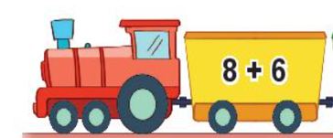


Câu Hỏi
15
14
13
12
11
10
9
8
7
6
5
4
3
2
1
0
A.14
C.12
B.13
D.16

Slide 5
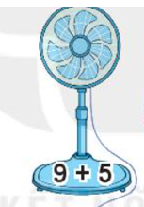
Câu Hỏi
15
14
13
12
11
10
9
8
7
6
5
4
3
2
1
0
A.13
C.12
B. 14
D.11

Slide 6
Câu Hỏi
15
4 + 9 =
14
13
12
11
10
9
8
7
6
5
4
3
2
1
0
A.12
C. 13
B.11
D.14

Slide 7
Câu Hỏi
15
5 + 8 =
14
13
12
11
10
9
8
7
6
5
4
3
2
1
0
A.12
C.15
B.11
D. 13

Slide 8




Bài 11:
Phép trừ (qua 10)
trong phạm vi 20

Slide 9

TIẾT 1

Slide 10

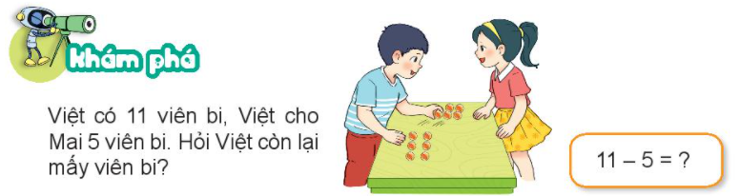
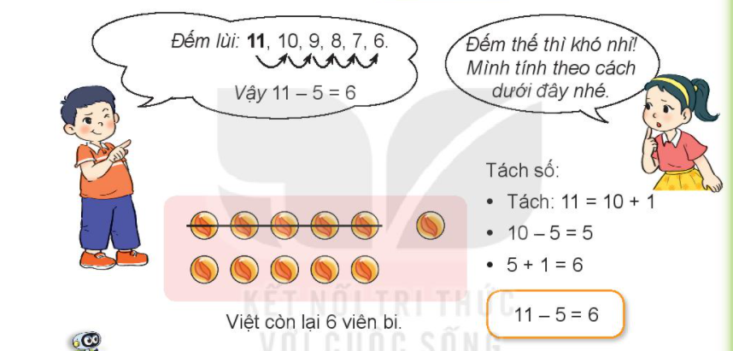

Slide 11


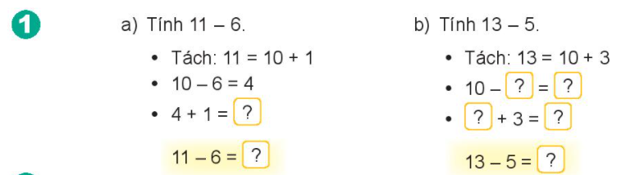
5
5
5
5
8
5
8

Slide 12
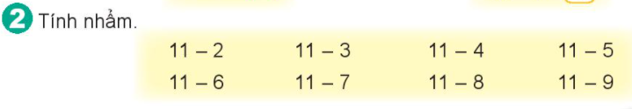
11 - 2 = 9
11 - 6 = 5
11- 3 = 8
11 - 7 = 4
11- 4 = 7
11 - 8 = 3
11- 5 = 6
11 - 9 = 2

Slide 13
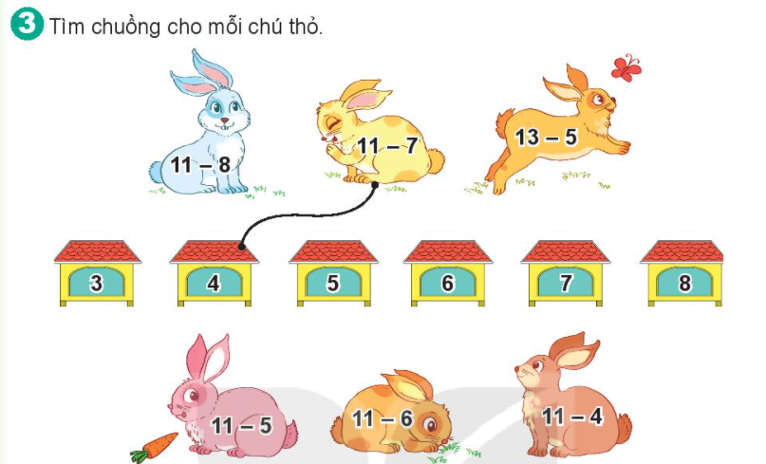

Slide 14
TIẾT 2

Slide 15

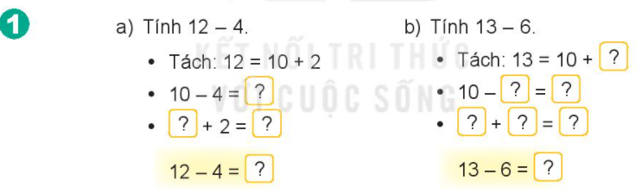
3
6
6
4
6
8
4
3
7
8
7

Slide 16
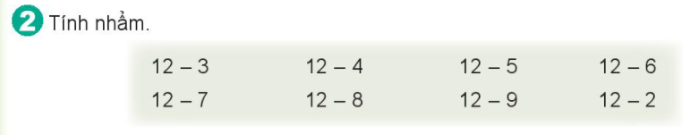
12 - 3 = 9
12 - 7 = 5
12 - 4 = 8
12 - 8 = 4
12 - 5 = 7
12 - 9 = 3
12 - 6 = 6
12 - 2 = 10

Slide 17
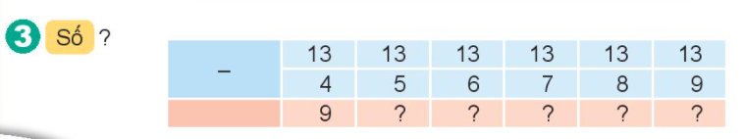
8
7
6
5
4

Slide 18
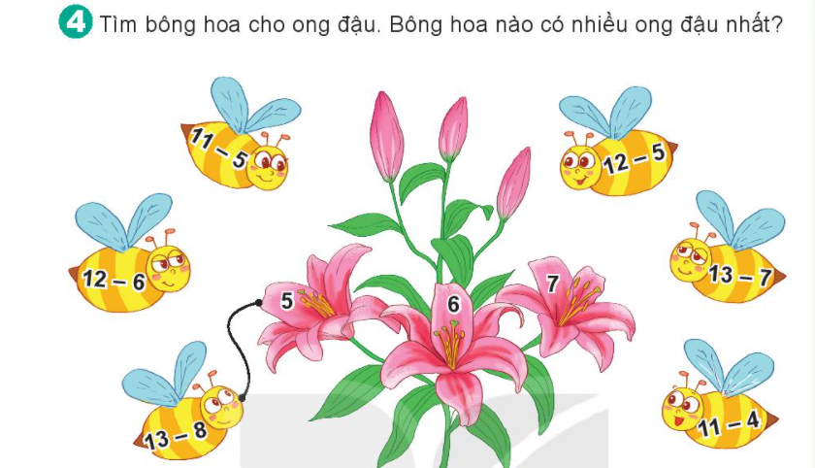
Bông hoa số 6 có ong đậu nhiều nhất

Slide 19
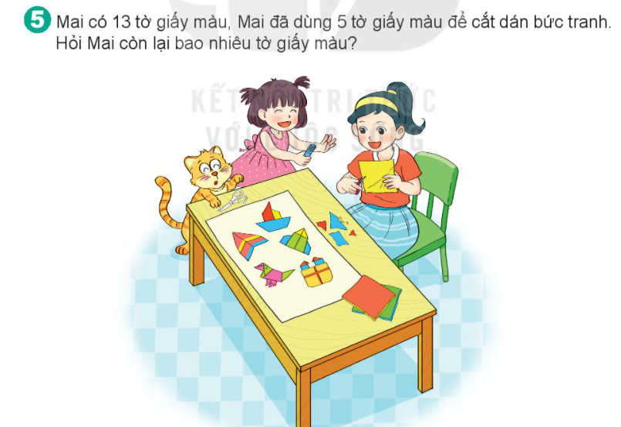
Mai còn lại số tờ giấy màu là:
13 - 5 = 8 (tờ)

Slide 20
TIẾT 3

Slide 21
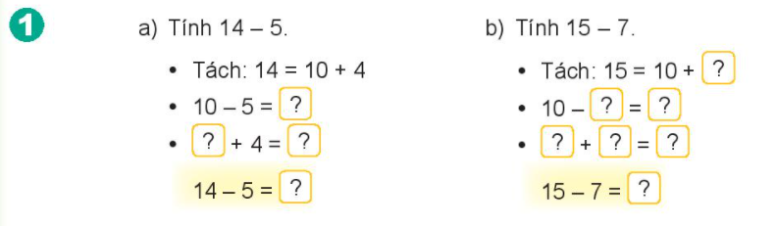
5
5
7
3
5
9
3
5
8
9
8

Slide 22
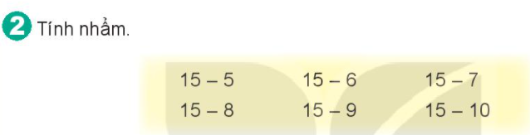
15 - 5 = 10
15 - 8 = 7
15 - 6 = 9
15 - 9 = 6
15 - 7 = 8
15 - 10 = 5

Slide 23
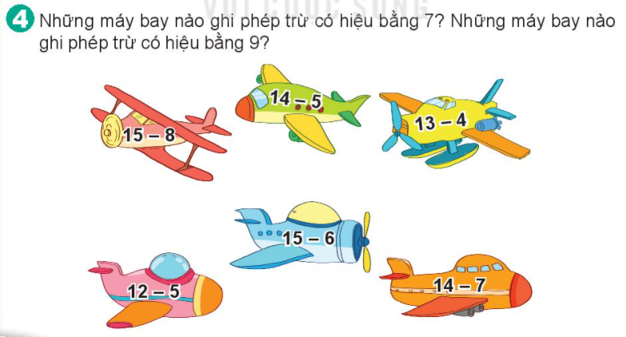
= 9
= 9
= 7
= 9
= 7
= 7

Slide 24
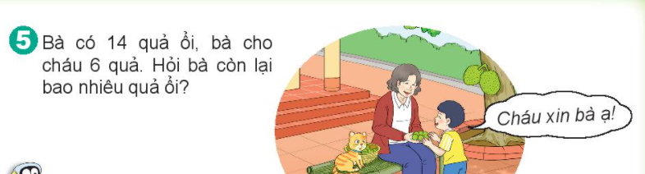
Bà còn lại số quả ổi là:
14 - 6 = 8 (quả)

Slide 25
TIẾT 4

Slide 26
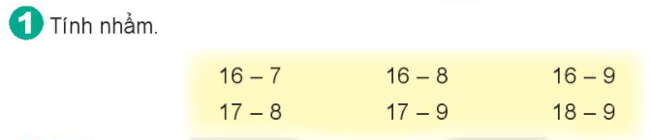
16 - 7 = 9
17 - 8 = 9
16 - 8 = 8
17 - 9 = 8
16 - 9 = 7
18 - 9 = 9

Slide 27
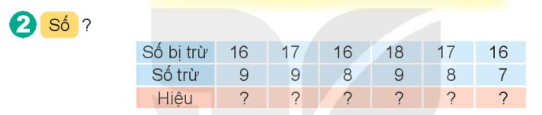
7
8
8
9
9
9

Slide 28
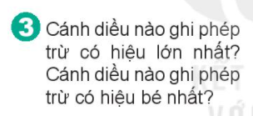
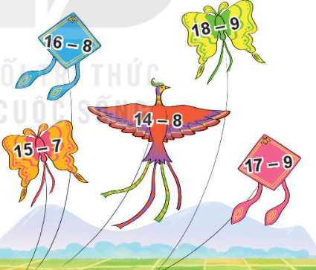
Hiệu lớn nhất
Hiệu bé nhất

Slide 29
4. Mai hái được 16 bông hoa, Mi hái được 9 bông hoa. Hỏi Mai hái được hơn Mi bao nhiêu bông hoa?
Mai hái được hơn Mi số bông hoa là:
16 - 9 = 7 (bông hoa)

Slide 30
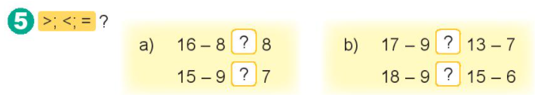
=
>
<
=

Slide 31
TIẾT 5

Slide 32
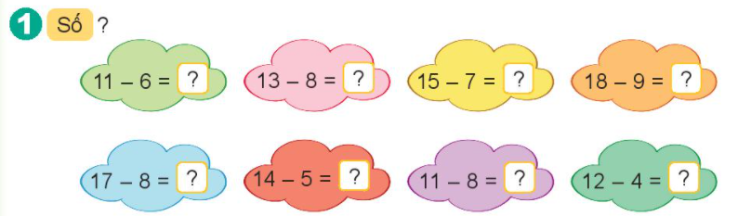
5
5
8
9
9
9
3
8

Slide 33
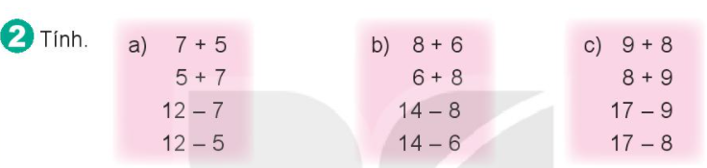
= 12
= 14
= 17
= 12
= 14
= 17
= 5
= 6
= 8
= 7
= 6
= 9

Slide 34
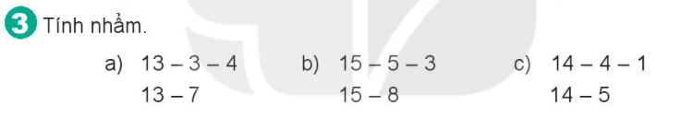
13 - 3 - 4 = 6
13 - 7 = 6
15 - 5 - 3 = 7
15 - 8 = 7
14 - 4 - 1 = 9
14 - 5 = 9

Slide 35
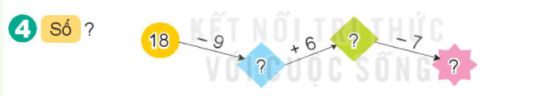
15
9
8

Slide 36
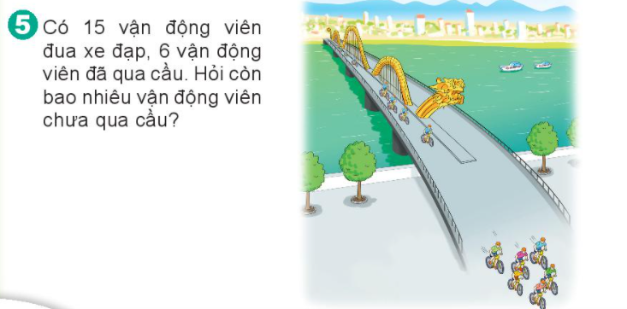
Còn số vận động viên chưa qua cầu là:
15 - 6 = 9 (người)

Slide 37
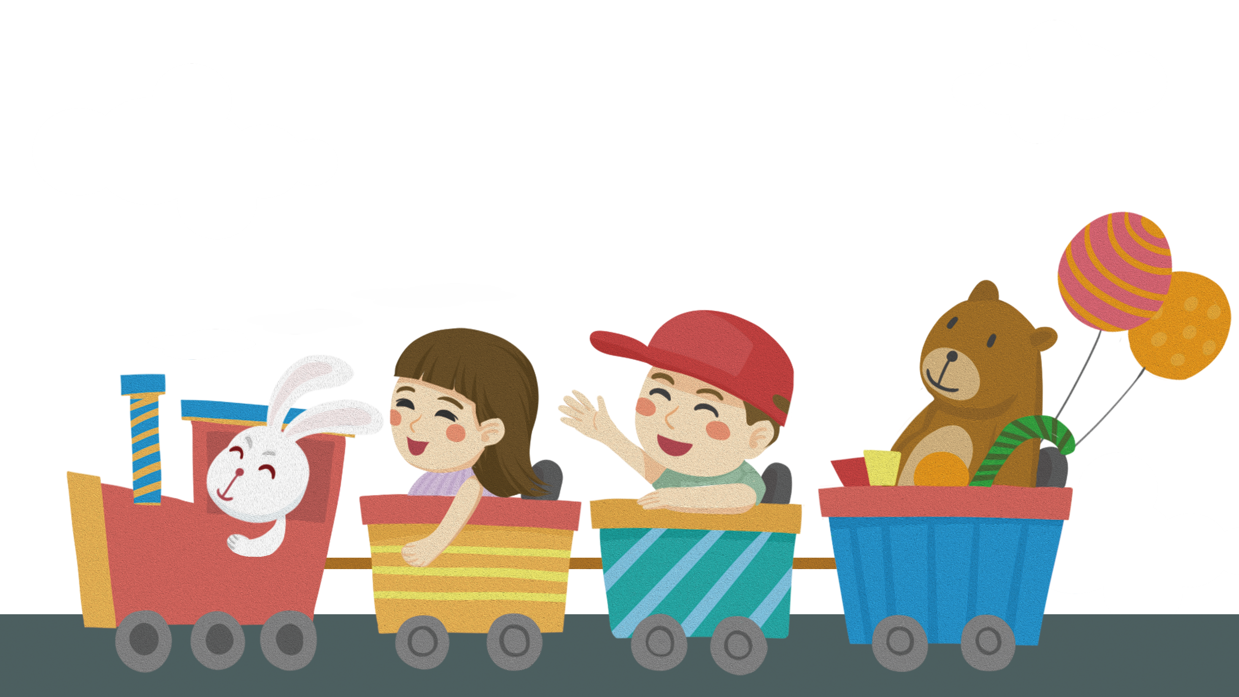
CHÀO TẠM BIỆT
Liên hệ giáo án:
FB: Hương Thảo
Gmail: tranthao121006@gmail.com

